Slide 1
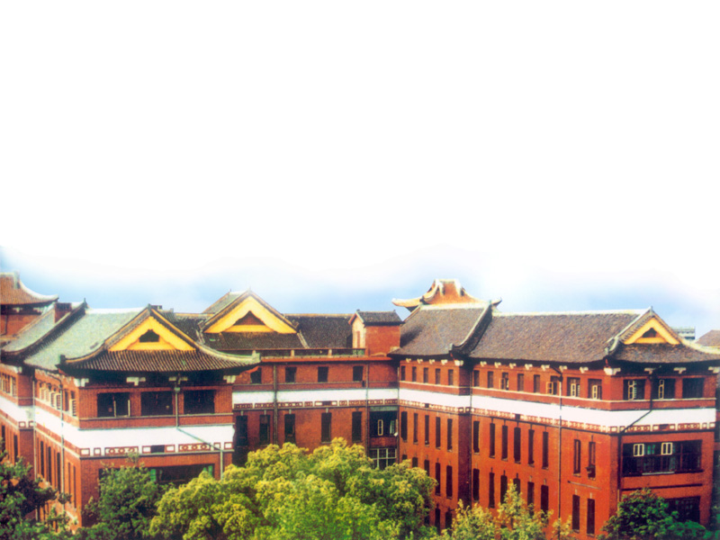
腹部外科与泌尿外科手术的麻醉
The Anesthesia of Abdominal Surgery and Urology Operations
湘雅医院麻醉科 孙志华

Slide 2
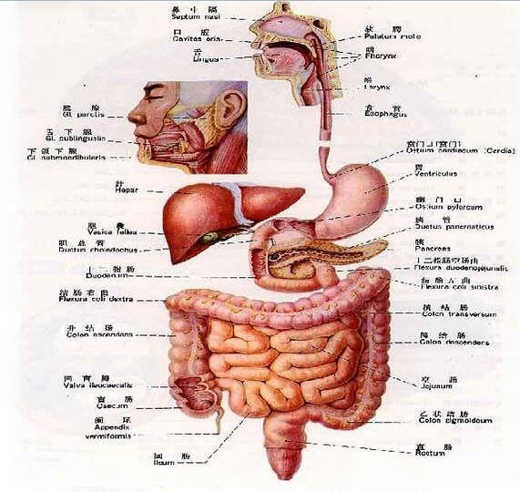

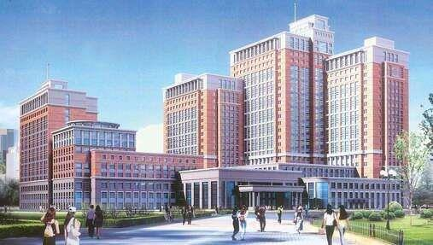

Slide 3
第一节 腹部与泌尿外科手术
麻醉前病情评估及处理
主要涉及腹、盆腔
内脏器质性疾患
包括消化、泌尿和生殖系统

Slide 4
从以下方面评估及处理
1、腹部手术中急腹症多
饱胃、脱水、电解质紊乱、失血
2、呕吐与反流误吸常见
并发症和死亡原因之一
3、术前电解质消化液丢失

Slide 5
以下方面评估及处理
4、 消化道溃疡、胃底静脉曲张
或腹、盆腔癌肿根治术
大量渗血，致低血压
胰腺和肠道大手术，
创伤大，时间长，术中
液体丢失多（蒸发，组织水肿）
液体丢失量按10ml/kg·h计算

Slide 6
以下方面评估及处理
5、腹盆腔巨大肿瘤或大量
腹水，膈肌运动受限
剖腹减压—腹内压↓↓，
腹腔血管反应性扩张
—回心血量↓↓—血压↓↓
预防措施（1）缓慢减压
（2）加快输液（3）血管收缩药（Ephdrine）

Slide 7
6、询问心血管和呼吸系统
特殊体位（头低或截石位)
7、椎管内麻醉排除禁忌症

Slide 8
第二节 腹盆腔手术常用麻醉方法
一、椎管内麻醉
1、Spinal Anesthesia: lower abdominal and pelvic cavitates operation.
2、Epidural Anesthesia: upper or lower abdominal operation.
Block level upper abdomen T4--L1
Lower abdomen T6--S5

Slide 9
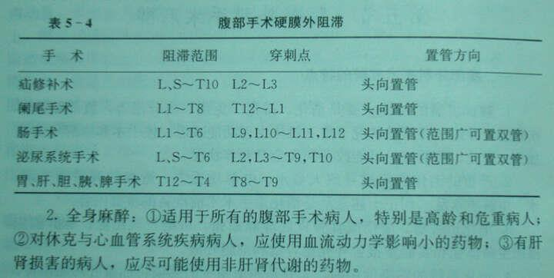

Slide 10
二、全身麻醉
All abdominal and pelvic
cavitates operations

Slide 11
第三节 常见腹、盆腔手术麻醉处理

Slide 12
一、胃肠手术麻醉
一）胃肠手术特点
1、以溃疡（ulcer）和肿瘤（tumor）多见。
贫血（anemia）、营养不良（malnutrition）
低蛋白血症（hypoproteinemia）
术前纠正贫血（blood transfusion）
和低蛋白血症（白蛋白，Albumin）

Slide 13
2 术前常见生理紊乱
脱水（dehydration）
电解质紊乱（electrolytes disorder）
酸碱平衡失调（acid—base imbalance)
原因： 呕吐（vomiting）
腹泻（diarrhoea）
肠腔液体潴留
肠道准备

Slide 14
3、术前常规插入鼻胃管
（Nasogastric tube inserted，NGT）
Gastrointestinal suction

Slide 15
Causions
Hyperkalemia
Hypokalemia—10%Potassium chloride
Hypernatremia
Hyponatremia—0.9%Sodium chloride
(normal saline)
Metabolic acidosis—sodium bicarbonate
Metabolic alkalosis
(vomiting－potassium and chloride depletion）

Slide 16
（二）麻醉选择
（The selection of anesthesia methods）
1、年青人胃、十二指肠溃疡
（Gastric and duodenal ulcers）
—Epidural Anesthesia
or General Anesthesia
2、胃癌、直肠癌根治术
老年和有严重并发症病人
—General Anesthesia

Slide 17
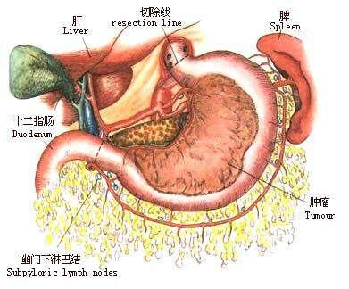

Slide 18
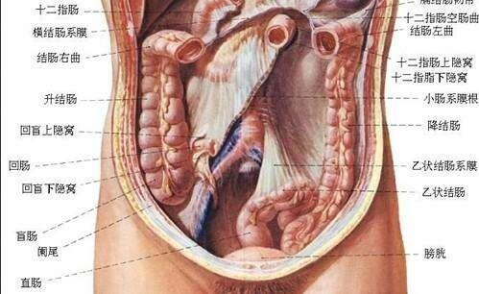
腹部脏器的结构图

Slide 19
二、胆道（biliary tract）手术麻醉
（一）胆囊息肉、胆囊结石
Gallbladder Polyps, Gallbladder stone
开腹手术 —硬膜外或全身麻醉
预防胆—心反射。
腹腔镜胆囊切除 —全麻
CO₂气腹—膈肌运动受限
高CO₂血（hypercapnia—BP↑ HR↑）

Slide 20
（二）胆总管结石(Bile common duct stone)
1、梗阻性黄疸（obstructive jaundice）
（1）Vitk吸收障碍—Ⅱ、V、Ⅶ、X因子合成↓
→出血倾向 Vitk₁
（2）胆红素↑
→迷走神经张力（vagal tone）↑
→ HR↓ Atropine
（3）肝功能障碍（liver dyfunction）

Slide 21
2、 胆—心反射
原因：
（1）胆道部位迷走神经
（vagal nerve）丰富
（2）胆红素升高

Slide 22
3、严重梗阻性黄疸病人术后
易发生肝—肾综合症
（hepatorenal syndrome)

Slide 23
（三）胆绞痛
（biliary colic）
心绞痛
(angina pectoris）
混淆。

Slide 24
（四）麻醉注意事项
1、 预防和治疗胆—心反射
胆囊、胆总管等部位Vagal nerve 丰富
术中牵拉发生胆—心反射
(1) sysptoms and signs:
Bradycardia
Hypotension
Angina
Myocardial ischemia
(reflective coronary artery spasm)
Cardiac arrest

Slide 25
(2) Treatment
  Atropine ---Bradycardia
  Ephedrine ---Hypotension
Stop operative procedure
Lignocaine local anesthesia
(lignocaine was spread to gallbladder
and bile common duct)

Slide 26
2、胆囊癌（carcinoma of gallbladder）
和胆总管癌（carcinoma of bile common duct）
创伤大，出血多，时间长
术中维持血容量和内环境
（水、电解质、酸-碱平衡、体温）稳定

Slide 27
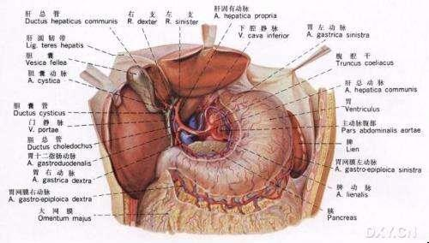

Slide 28
三、胰腺（Pancreas）手术麻醉
胰头癌（cancer of the head of the pancreas）
和壶腹周围癌（periampullary adenocarcinoma）
特点：
1、年老体弱
2、手术切除部分胰腺和十二指肠，
创伤大，时间长，维持内环境稳定。

Slide 29
主要问题（main problems）
(1) obstructive jaundice
(2) liver function damage

Slide 30
麻醉处理
按阻塞性黄疸处理
（1）术前给予vitk₁
（2）选全麻或全麻+椎管内
（3）手术创伤大（切除胰腺、十二指肠）
时间长，出血多，
术中维持血容量和电解质平稳

Slide 31
(4)术中术后预防肝肾综合征 （hepatorenal syndrom）
Monitor urine output（ml/h）
补充血容量，维持循环稳定
必要时给予利尿剂
（diuresis -- frusemide）

Slide 32
（5）脂肪组织分解（急性坏死型胰腺炎）
脂肪酸与钙离子起皂化 血清钙↓
释放心肌抑制因子（MDF) 心肌收缩力↓

Slide 33
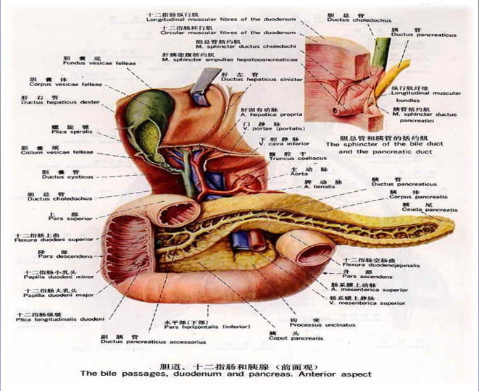

Slide 34
胰岛素瘤切除
（resection of insulinoma）
病情特点：反复发作低血糖
空腹血糖正常值 3.89-6.11 mmol/L
(blood glucose below 2.8mmol/L)
Insulin secretion↑
→repeated hypoglycemia attack

Slide 35
麻醉选择：全麻或硬膜外麻醉
注意事项：
术中监测血糖
防低血糖发作
反映手术效果
（手术有时难找到肿瘤）

Slide 36
四、肝手术麻醉
包括肝癌、肝血管瘤和其他肝良性肿瘤
麻醉注意事项：
1、术前评估和保护肝功能。
2、围术期避免低血压
低氧血症（hypoxaemia）
3、右半肝切除常阻断肝门，
减少肝创面出血
常温下肝门阻断时间<30min

Slide 37
4、麻醉方法和药物
（1）肝左叶 —全麻或硬膜外麻醉
（2）肝右叶手术—全麻
不经肝脏代谢和对它无损害药物
肌松良好
5、失血和输血准备
6、低中心静脉压

Slide 38
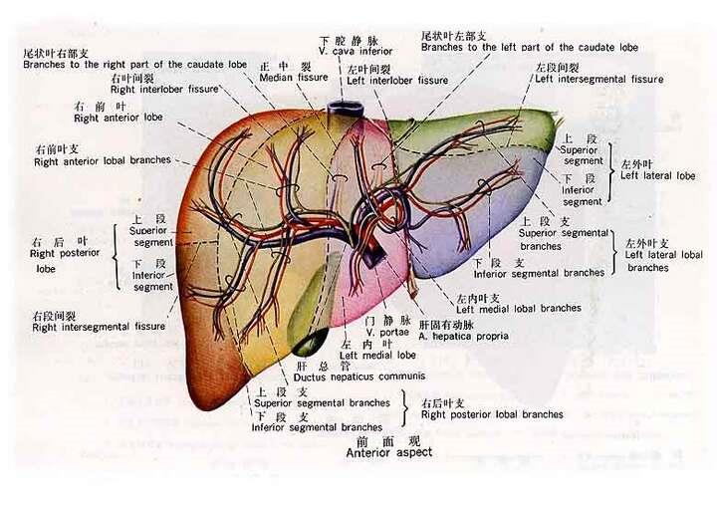

Slide 39
五、门脉高压症和脾切除术麻醉
The anesthesia of portal
hypertension and splenectomy
门静脉压力>25cmH₂O
主要原因：肝炎后肝硬化
肝功能受损
（低蛋白血症，出血倾向，腹水）

Slide 40
门脉高压可导致：
（1）脾肿大 （splenomegaly）
脾功能亢进（hypersplenism）
全血细胞减少
（2）食管下段静脉曲张破裂出血

Slide 41
（3）出血和凝血障碍
（4）低蛋白血症，腹水，电解质紊乱
（5）肝性脑病

Slide 42
门脉高压症的治标手术：
脾切除
脾—腔静脉分流
脾—肾静脉分流
胃底横断或胃底静脉结扎

Slide 43
麻醉适应症和危险性
取决肝功能受损程度
门脉高压症肝功能分级

Slide 44
麻醉选择：
气管内插管全身麻醉
（防软组织损伤出血）

Slide 45
药物选择：
避免肝功能损害药物
（如氟烷,Halothane）和肝内代谢药物
Propofol＋Isoflurane (Enflurane, Desflurane, Sevoflurane)
＋Remifentanil (Fentanyl)＋Atracurium

Slide 46
术中输血：
Concentrate Red Blood Cells (RBC)
或新鲜全血
Fresh Frozen Plasma（FFP）
脾切除术病人一般不需输
platelet concentrates

Slide 47
六、肾、输尿管手术麻醉
一般侧卧位（Lateral position）手术
肾切除
输尿管取石 硬膜外麻醉（T10-11）
肾移植
复杂肾脏或肾上腺手术 全麻
腹腔镜肾切除
老年或心肺疾患病人 （避免肾损伤药物）

Slide 48
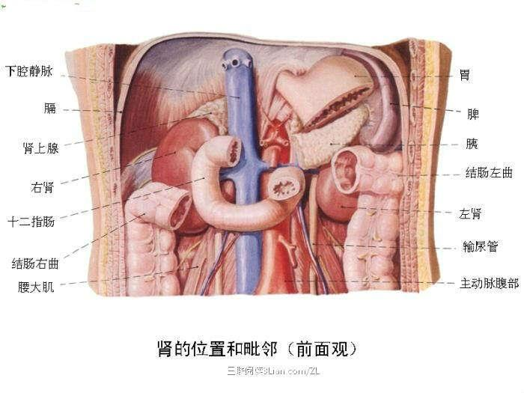

Slide 49
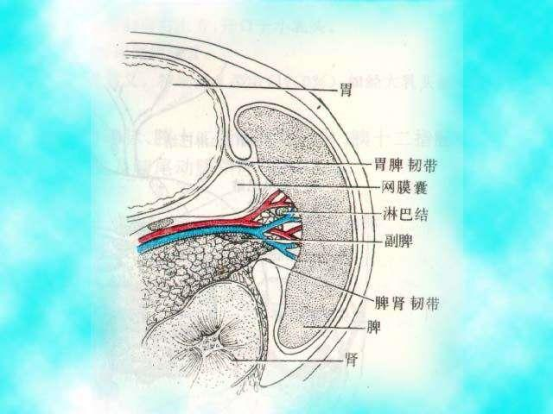

Slide 50
七、盆腔手术麻醉
1、椎管内麻醉，平面上达T6
骶神经阻滞完善
2、宫颈癌根治
全麻，创伤大，时间长
直肠癌根治
膀胱切除 一般侧卧位（Lateral position）
3、头低位（Trendelenburg）和截石位（Lithotomy）
影响呼吸循环，神经肌肉损伤。

Slide 52
经尿道前列腺切除术麻醉
㈠ 经尿道前列腺切除术
（transurethral resection of prostate TUR-P）
  概念 用高频电刀将前列腺
  或前列腺肿瘤切除

Slide 53
  手术优缺点
  1.优点：安全，侵袭性小，出血 少，恢复快
  2.缺点：长时间不含离子液体
  膀胱灌注，易水中毒

Slide 54
㈡ 、麻醉方法
首选椎管内麻醉
也可选择全麻

Slide 55
麻醉管理
  ㈠监测
  1.ECG
  2.CVP
  3.体温
  4.电解质
  5.血浆渗透浓度
  6.膀胱测压

Slide 56
并发症及处理
1.水中毒
  症状与体征 BP、CVP升高，
  恶心、呕吐、躁动及意识恍惚，
  重者出现肺及脑水肿
  处理 利尿、补充氯化钠及电解质

Slide 57
  2.膀胱穿孔
  病人触电样感，下腹疼痛。
  3.体温过低及寒战
  温度低灌洗液有关。
  4.溶血
  碱化尿液、利尿。
  5.血流动力学改变

Slide 58
八、急腹症病人的麻醉
The anesthesia of acute
abdomen patients

Slide 59
常见急腹证
Massive alimentary tract bleeding
Splenic rupture
Liver rupture
Ectopic pregnancy
↓
失血，Hemorrhea shock

Slide 60
Perforated ulcer
Acute cholecystitis
Acute obstructive suppurative cholangitis (AOSC)
Acute appendicitis
Intestinal obstruction
Acute necrosis pancreatitis
↓
peritonitis
↓
Dehydration, Electrolytes disorder, Acid—base imbalance
↓
septic shock.

Slide 61
1、急腹证病人的特点：
起病急，病情重，
无充裕时间检查和准备
Emergency

Slide 62
2、麻醉前准备
（1）访视和准备
①询问心肺肝肾脑功能
②禁食禁饮时间
③合血、备血（大出血）
④插胃管（饱胃，肠梗阻）
（2）休克：边抗休克边准备麻醉，
勿延误手术时机

Slide 63
3、麻醉选择
低位肠梗阻 手术部位低
陈旧性宫外孕 循环稳定 －椎管内麻醉
急性阑尾炎
上腹部手术 －全麻
循环不平稳

Slide 64
4、麻醉注意事项
（1）椎管内麻醉循环平稳
（2）饱胃（full stomach）
非全麻
术前插入粗大胃管
快诱导气管插管
压迫环状软骨（Cricoid pressure）
起效快肌松剂（罗库溴铵）
（3）继续抗休克治疗

Slide 65
病例分析
病人,女,65岁,55kg,因腹膜后肿瘤拟在全麻下肿瘤切除术.既往高血压20年,冠心病10年.ECG示:左心室肥厚,冠脉供血不足.入室血压140/80mmhg,心率80次/分,心电监护示ST段压低.
麻醉诱导:咪唑安定10mg,芬太尼0.25mg,潘库溴胺8mg.气管插管后,心率110次/分,血压100/60mmhg,术中吸入安氟醚复合异丙酚维持麻醉.因肿瘤较大,周围粘连分离过程中出血较多,50分钟内出血约3000ml,病人血压低,心率快,快速输液,间断注多巴胺维持血压,多次间断静注艾司洛尔,每次20-30mg控制心率,心率120-130次/分,血压90-80/70-60mg.肿瘤切除后,血压骤降,心率迅速减慢,多次静注阿托品,多巴胺等效果不佳,最终心跳骤停.行心肺复苏无效死亡.

Slide 66
谢谢

